Slide 1
キャッシュレス化の推進が 外国人観光客の消費行動に 与える影響
2020//
一橋大学経済学部 岡室ゼミ
小駒 実加・佐藤 彰・妹尾 拓馬

Slide 2
目次
１ 研究テーマ
２ 研究背景
３ 先行研究
４ 研究概要
５ 分析結果
６ 結論
７ 考察
８ 課題
９ 参考文献

Slide 3
研究テーマ
キャッシュレス化の推進が
訪日外国人観光客の消費行動に与える影響
Q. キャッシュレス決済とは？
→現金を使わない決済手段全般を指す。クレジットカード、QRコード決済など
Notes:
研究テーマは「キャッシュレス化の推進が訪日外国人観光客の消費行動に与える影響」です。

Slide 4
研究背景 〜キャッシュレス化推進の意義・メリット〜
消費者の利便性の向上
手ぶらでの買い物、自動家計簿など消費履歴の管理が可能に
データの活用
購買情報の分析によって、高度なマーケティングが可能
店舗の効率化・売上の拡大
現金管理の手間を削減、インバウンド需要取り込みで売り上げ拡大
（経済産業省、「キャッシュレスの現状及び意義」、
https://www.meti.go.jp/policy/mono_info_service/cashless/image_pdf_movie/about_cashless.pdf、最終閲覧日2020年10月19日）
Notes:
キャッシュレスには以下のような意義やメリットがあります

Slide 5
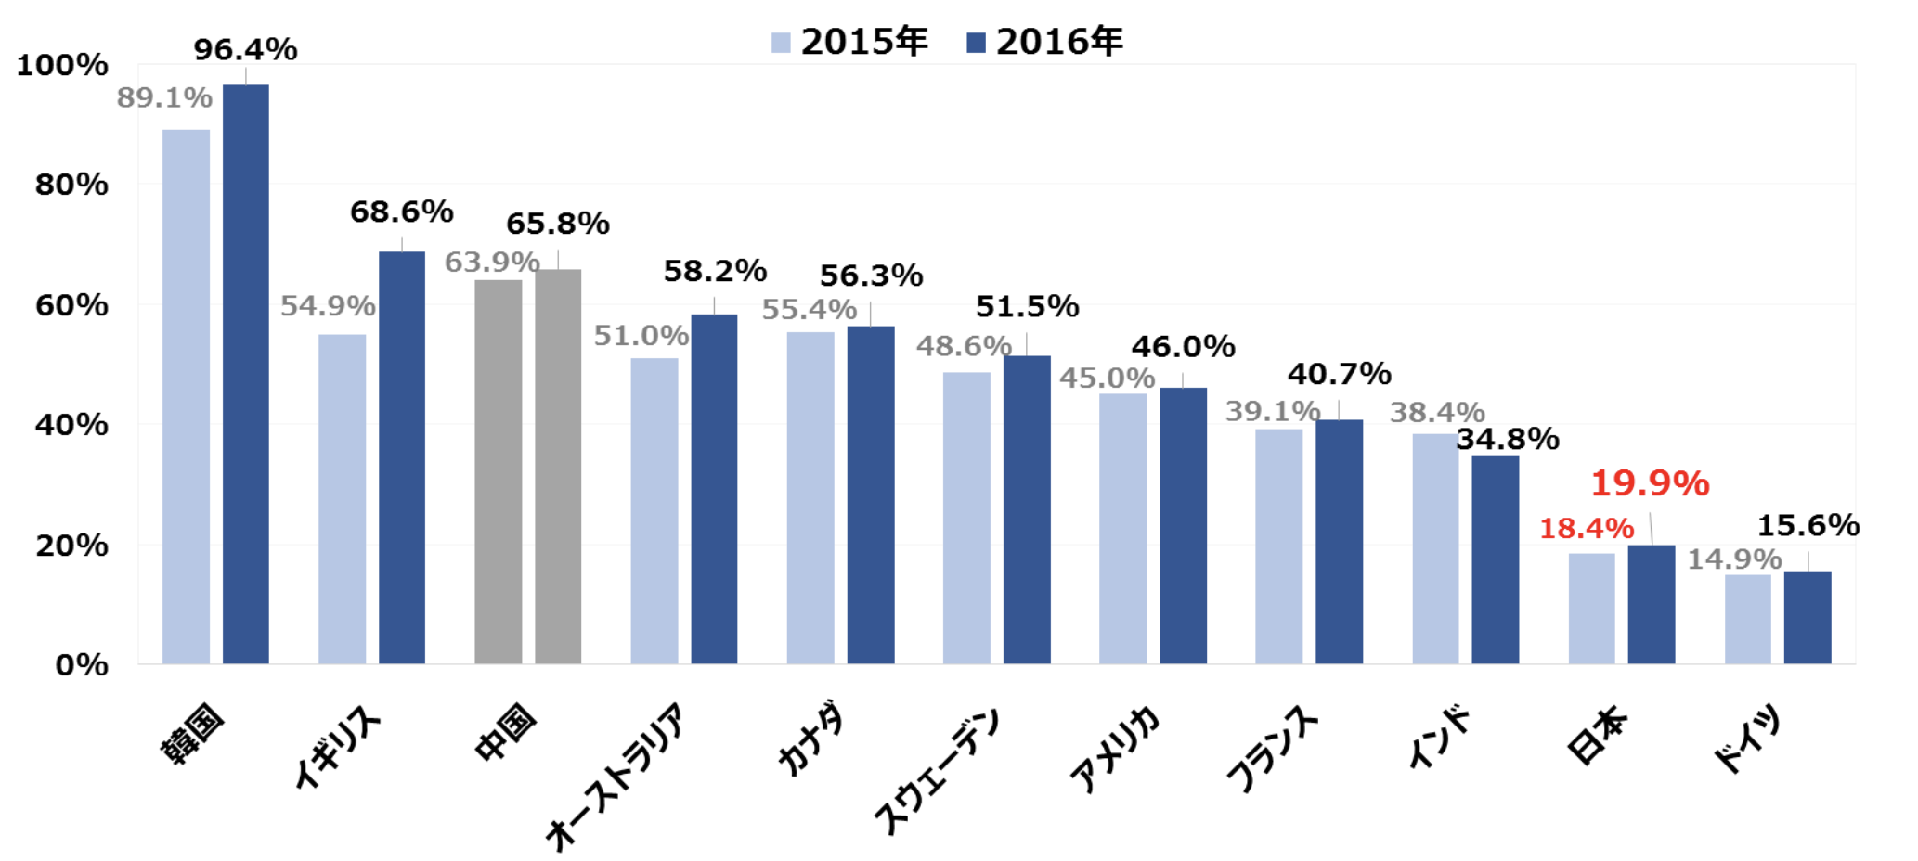
研究背景 〜日本のキャッシュレス化の遅れ〜
各国のキャッシュレス決済比率の状況
（一般社団法人キャッシュレス推進協議会、「キャッシュレス・ロードマップ2019」
https://www.paymentsjapan.or.jp/wordpress/wp-content/uploads/2019/05/acf775c2e5be616a595a62fae66422e8.pdf、最終閲覧日2020年10月19日）
Notes:
（前述のようなメリットのあるキャッシュレス決済が遅れている日本）前述したようなメリットがあるにも関わらず、日本でのキャッシュレス化は海外と比べると全く進んでいません。そのため、外国人観光客は、普段慣れているキャッシュレス決済を日本で行うことができず、消費を控えているかもしれません。つまり、キャッシュレスの意義の一つである、「インバウンド需要取り込みによる売り上げ拡大」という事業者にとってのメリットを逃してしまっている可能性があります。

Slide 6
研究背景 〜日本のキャッシュレス化の遅れ〜
経済産業省実施のアンケート結果
訪日外国人の約７割が、キャッシュレス決済の利用できる場所がもっと多ければ「もっとお金を使った」と回答
キャッシュレス決済導入店舗から、「外国人はほぼキャッシュレス決済を利用」との声
（一般社団法人キャッシュレス推進協議会、「キャッシュレス・ロードマップ2019」
https://www.paymentsjapan.or.jp/wordpress/wp-content/uploads/2019/05/acf775c2e5be616a595a62fae66422e8.pdf、最終閲覧日2020年10月19日）
Notes:
（前述のようなメリットのあるキャッシュレス決済が遅れている日本）前述したようなメリットがあるにも関わらず、日本でのキャッシュレス化は海外と比べると全く進んでいません。そのため、外国人観光客は、普段慣れているキャッシュレス決済を日本で行うことができず、消費を控えているかもしれません。つまり、キャッシュレスの意義の一つである、「インバウンド需要取り込みによる売り上げ拡大」という事業者にとってのメリットを逃してしまっている可能性があります。

Slide 7
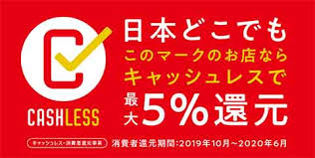
研究背景 〜キャッシュレス・ポイント還元事業〜
期間 2019年10月〜2020年6月
内容
中小・小規模事業者のキャッシュレス導入を支援
消費者に２％または５％の還元
目的
キャッシュレス化の推進
中小・小規模事業者の支援
2019年10月の消費税増税に対する需要平準化
Notes:
そんな中で、キャッシュレス決済の一層の普及を測ろうと、政府は2019年10月〜2020年6月にかけて、キャッシュレスポイント還元事業を行なった。
内容は...

Slide 8
研究背景 〜研究の意義〜
キャッシュレス推進の大きな目標の一つ
「インバウンド消費の増加」
観光という視点からの政策評価
目標に見合った結果が出たのかをダイレクトに考察可能
消費者への直接的アプローチが効果的なのかを検証
今後の方向性についての提言が可能に

Slide 9
研究背景 〜Research Question〜
キャッシュレス決済の普及は
訪日外国人観光客の消費額を増加させるのか。
キャッシュレス導入店舗の大幅な増加
インバウンド消費拡大に期待
キャッシュレス導入店舗増加による消費への効果が見られなければ、キャッシュレス決済促進の政策に問題がある可能性

Slide 10
先行研究 〜日本への観光意欲の決定要因〜
石田,宮錦,岩崎,藤沢（2015）
『日本への観光意欲の決定要因
ーアメリカ人を対象にしたアンケート調査による実証分析ー』
結果
交通・利便性を重視していた
キャッシュレス決済の普及はインバウンド需要取込に効果的

Slide 11
研究概要 〜研究の新規性〜
6月に終了したばかりの政策を評価
日本の観光分析でパネルデータを用いている

Slide 12
研究概要 〜仮説〜
キャッシュレス・ポイント還元事業によって
外国人観光客の旅行中の消費額は増加する
キャッシュレス決済導入店舗増加の代理指標として、キャッシュレス・ポイント還元事業の開始を利用
キャッシュレス決済が導入されることで、外国人観光客の消費が促進されると考えられる

Slide 13
研究概要 〜使用データ〜
観光庁「訪日外国人消費動向調査」「旅行・観光消費動向調査」の2018年第一四半期〜2020年第一四半期のデータ
「訪日外国人消費動向調査」
調査対象空海港で訪日外国人にタブレット端末又は紙調査票にて調査を行う
「旅行・観光消費動向調査」
住民基本台帳をもとに無作為に抽出した約2万6000人を対象に郵送で調査票を送付

Slide 14
分析概要 〜分析モデル: 変数の説明〜
 | 説明 | 変数名 | 出典
被説明変数 | 観光客の観光中の1人あたり消費額* | consumption_stay_tourism | 観光庁
 | log(観光客の観光中の1人あたり消費額) | logcon
説明変数 | プロジェクト開始後に1をとるダミー変数 | project | -
 | 外国人観光客であれば1を取るダミー変数 | foreign | -
 | プロジェクト開始ダミーと外国人ダミーの交差項 | cross_term
コントロール変数 | 四半期ダミー | q1, q2, q3 | 観光庁
 | 女性率 | female_rate
 | 平均宿泊数** | ave_stay
 | 都道府県ダミーと外国人ダミーの交差項 | -
* 日本人観光客に関しては外国人観光客との整合性を取るため、宿泊を伴う観光の際の消費額のみを利用した。
** 日本人観光客に関してはデータの制約上、都道府県別ではなく地域別の平均宿泊数しか得られなかった。

Slide 15
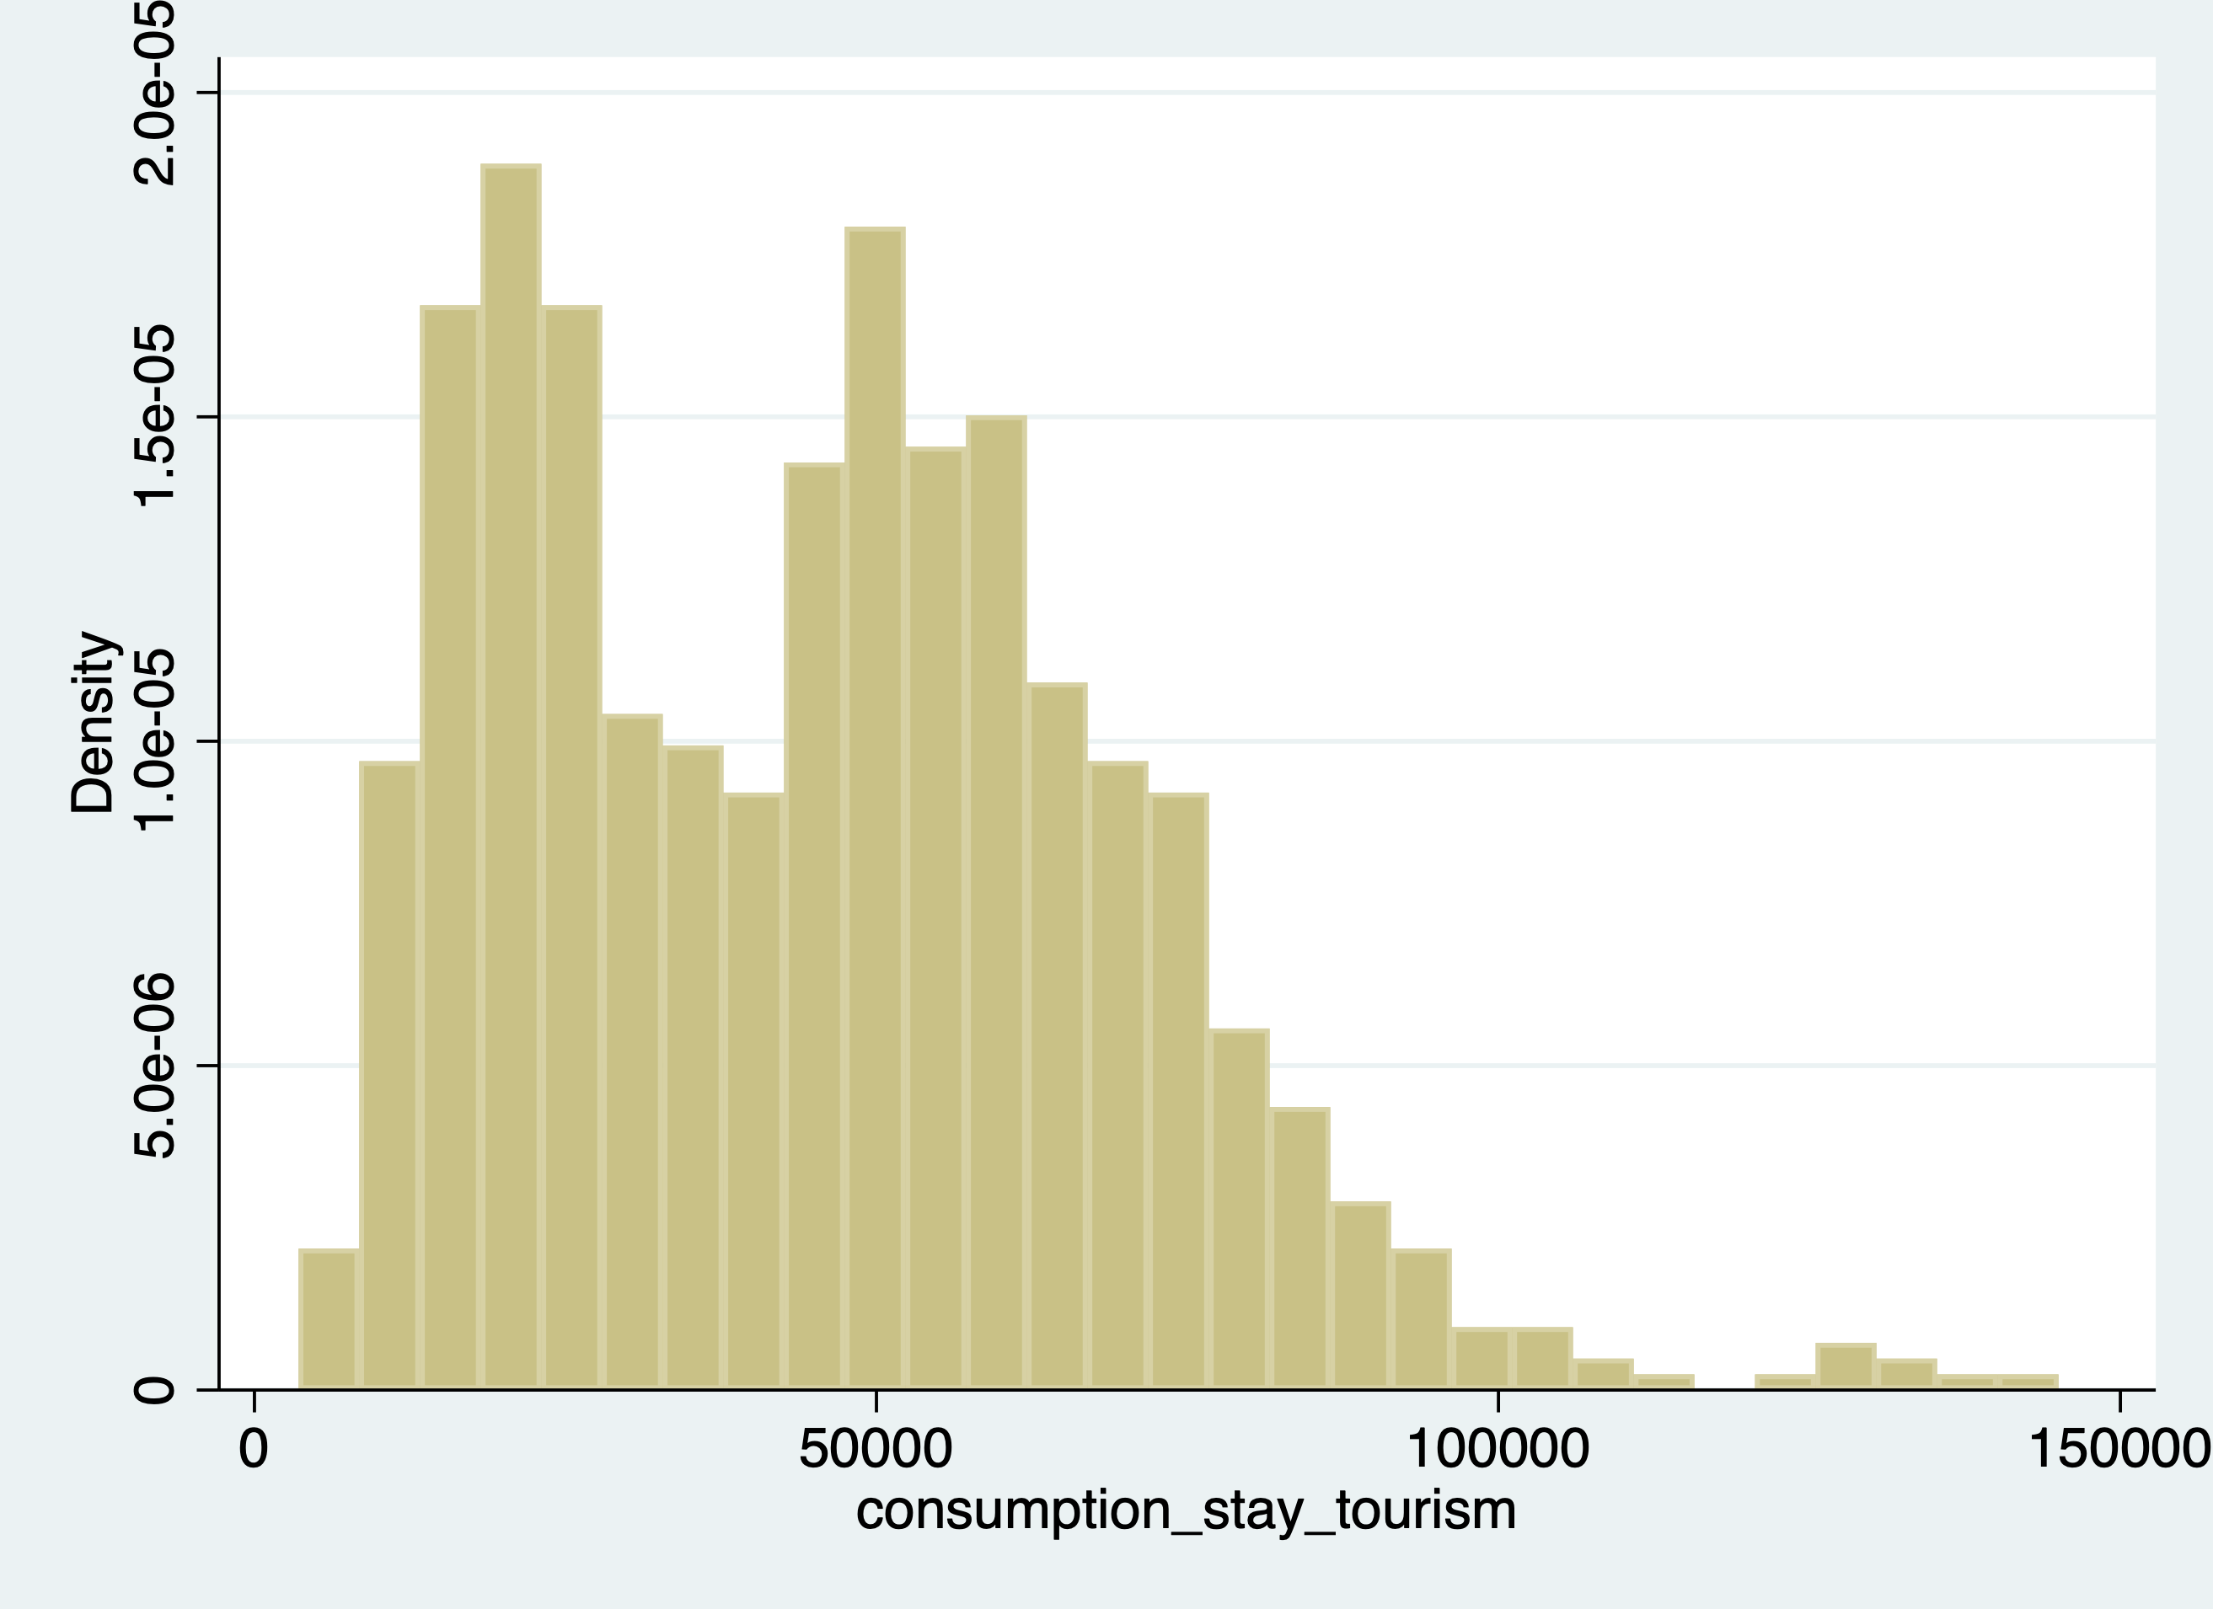
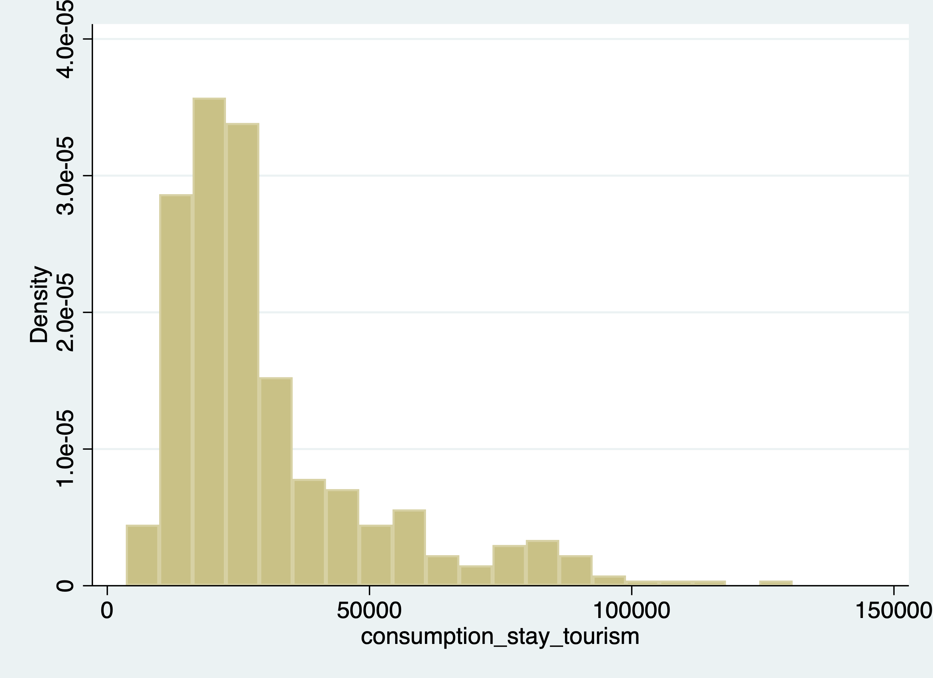
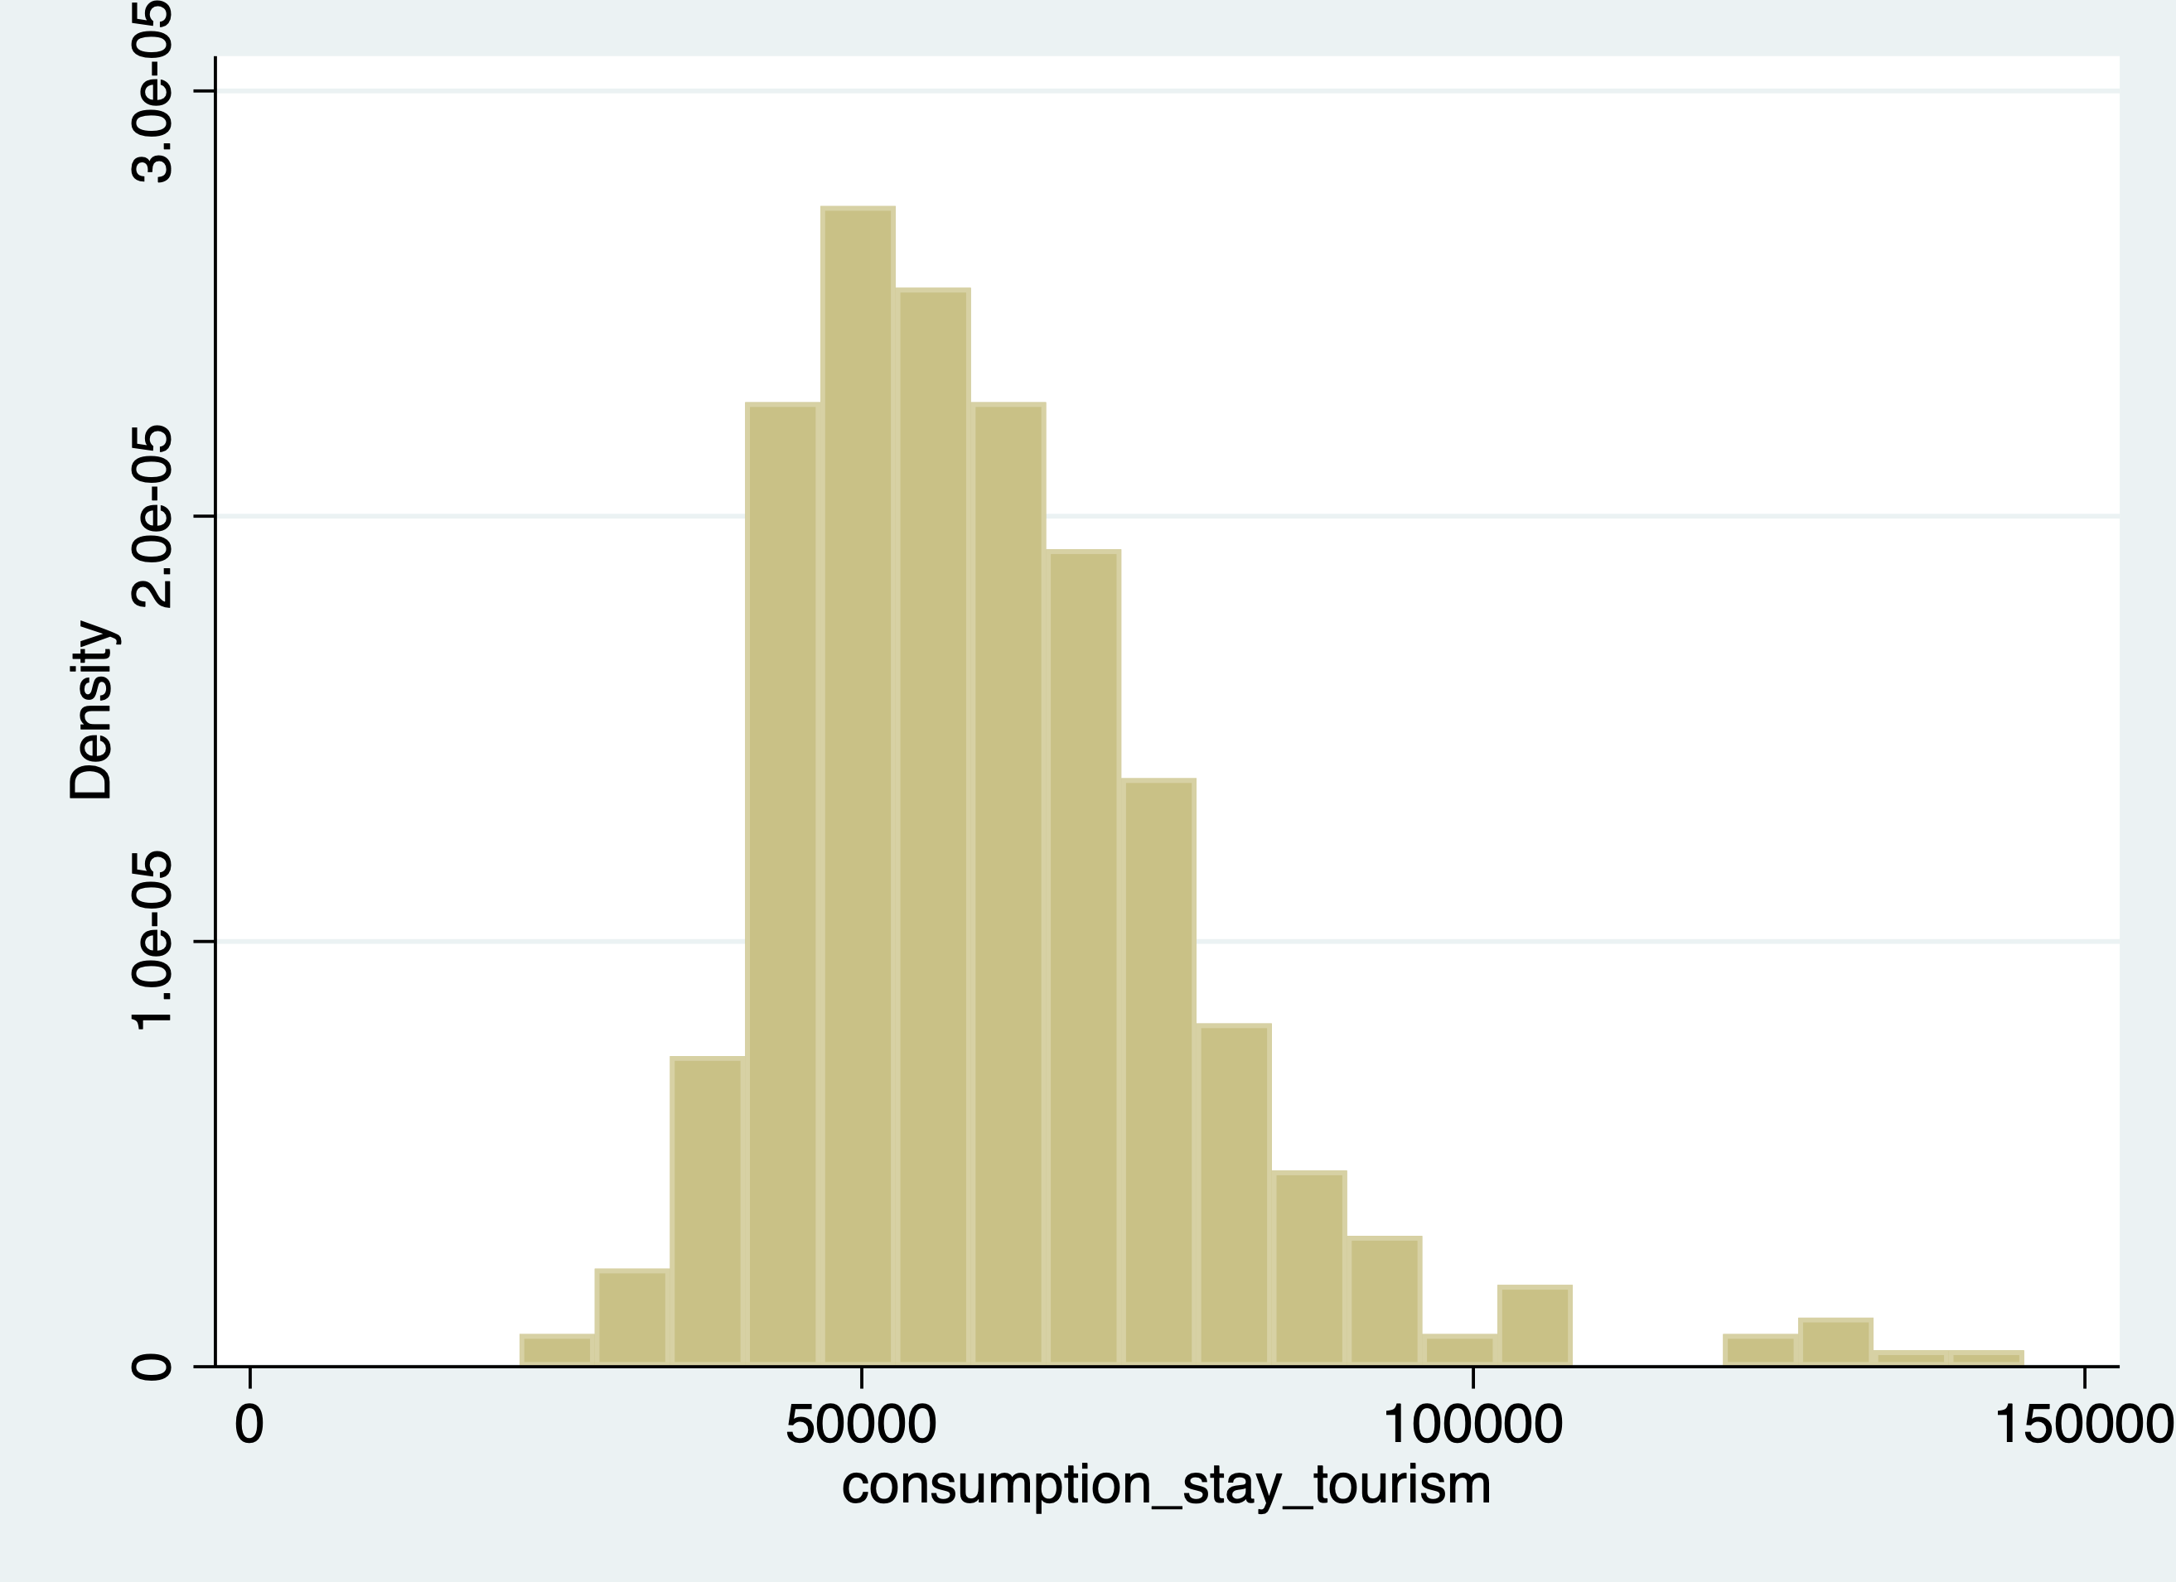
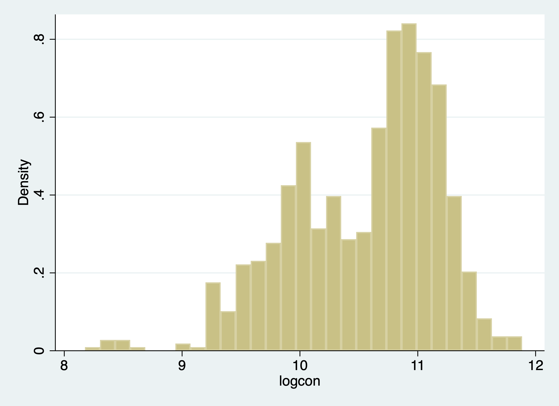
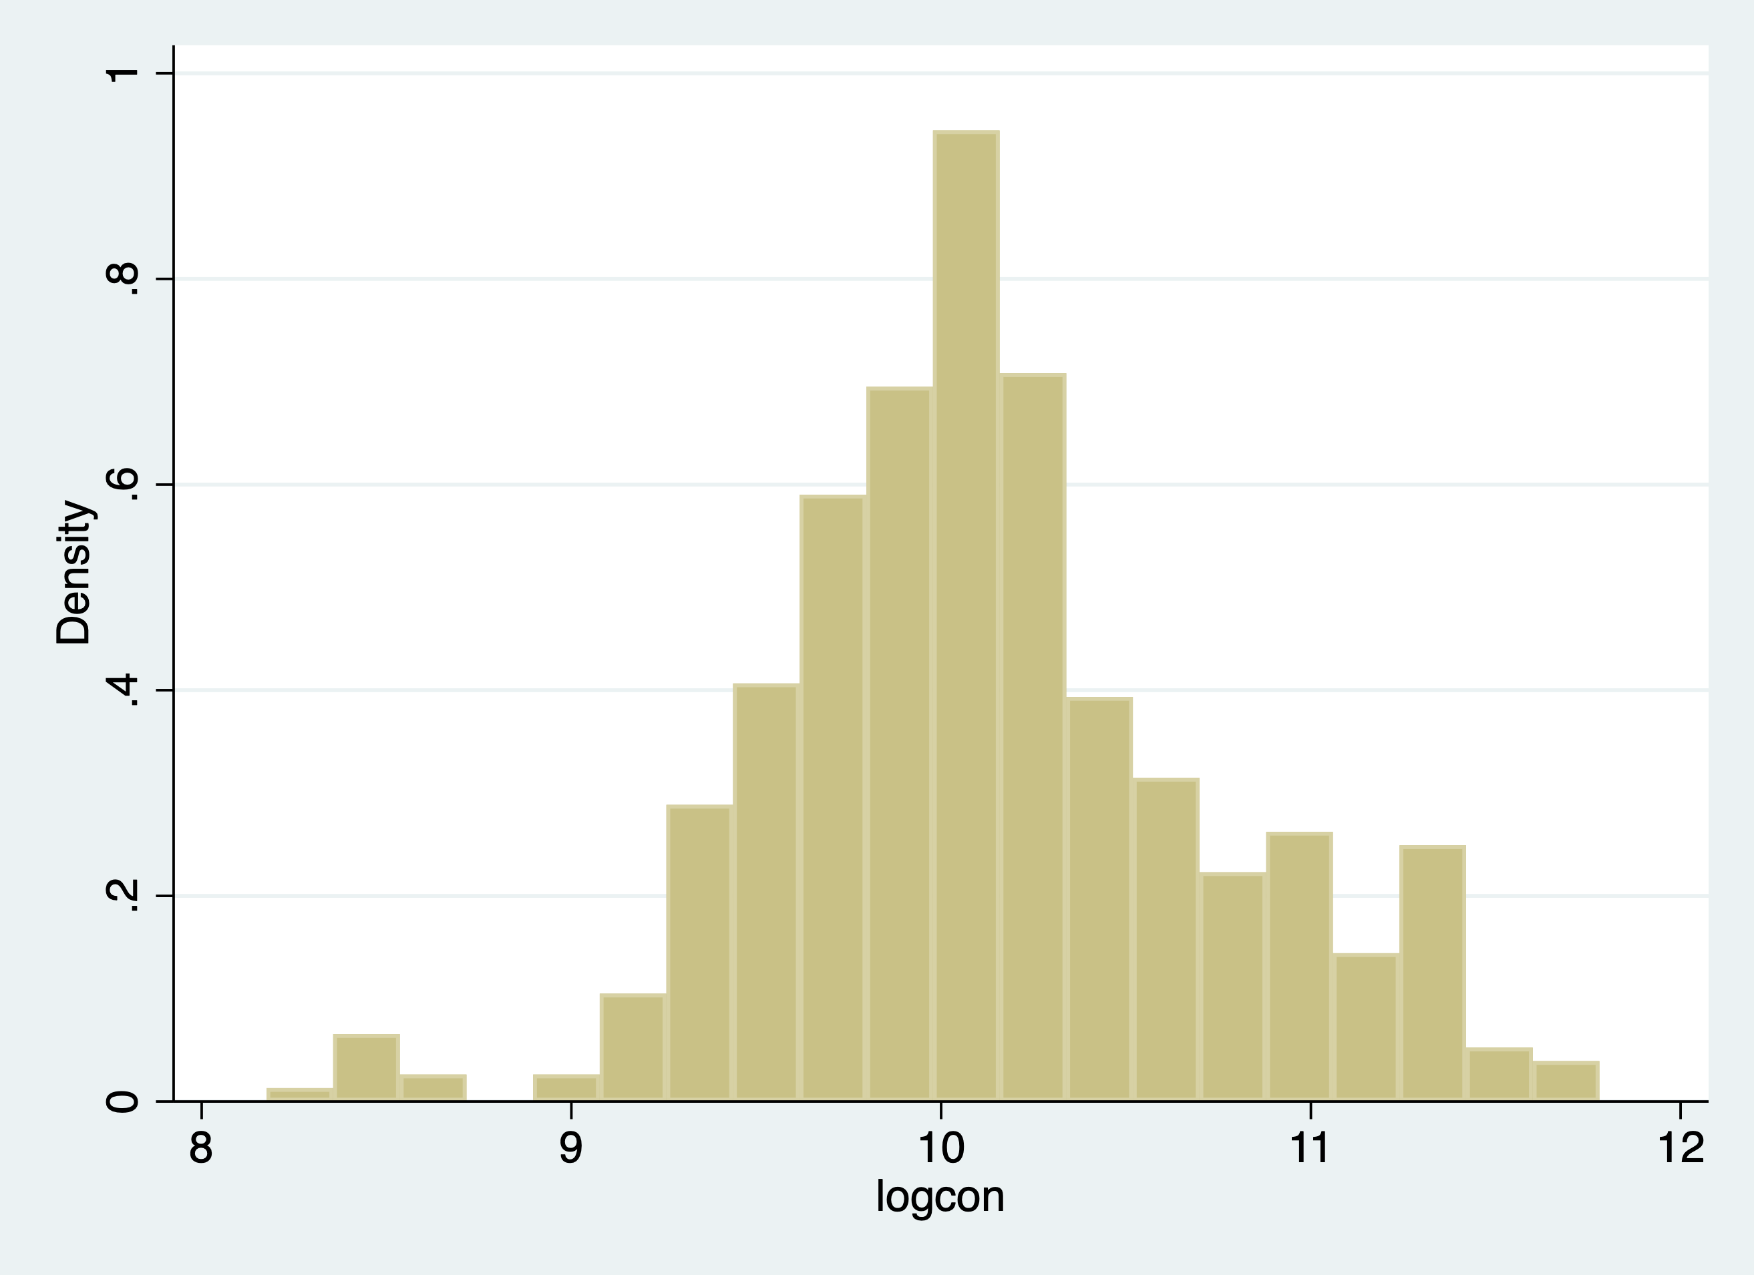
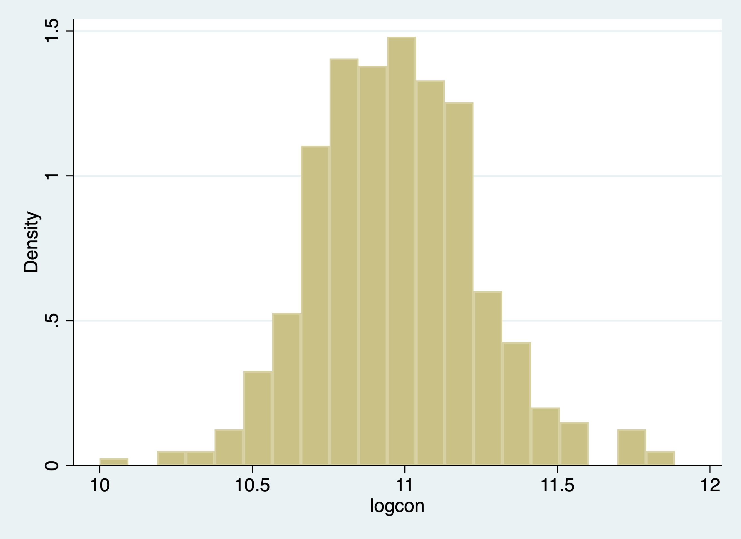
分析概要 〜分析モデル: 変数の説明〜

Slide 16
分析概要 〜分析モデル1: 回帰式〜

Slide 17
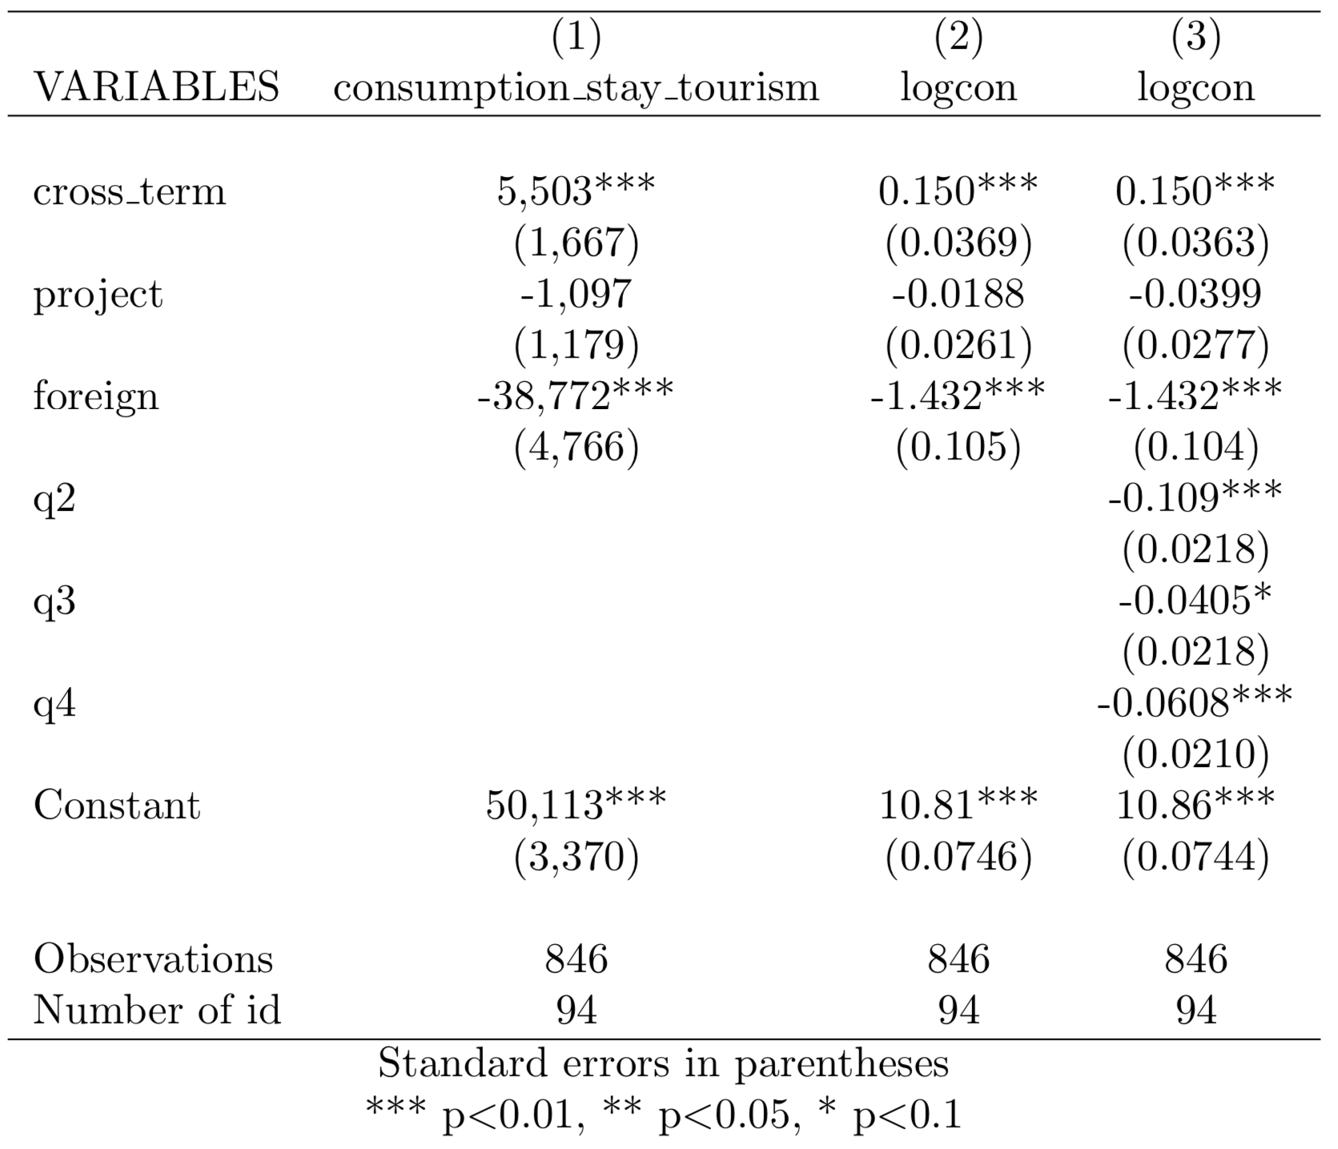
分析結果 〜分析モデル1〜

Slide 18
分析結果 〜分析モデル1〜

Slide 19
分析概要 〜分析モデル2: 回帰式〜
* 日本人観光客に関しては外国人観光客との整合性を取るため、宿泊を伴う観光の際の消費額のみを利用した。
** 日本人観光客に関してはデータの制約上、都道府県別ではなく地域別の平均宿泊数しか得られなかった。

Slide 20
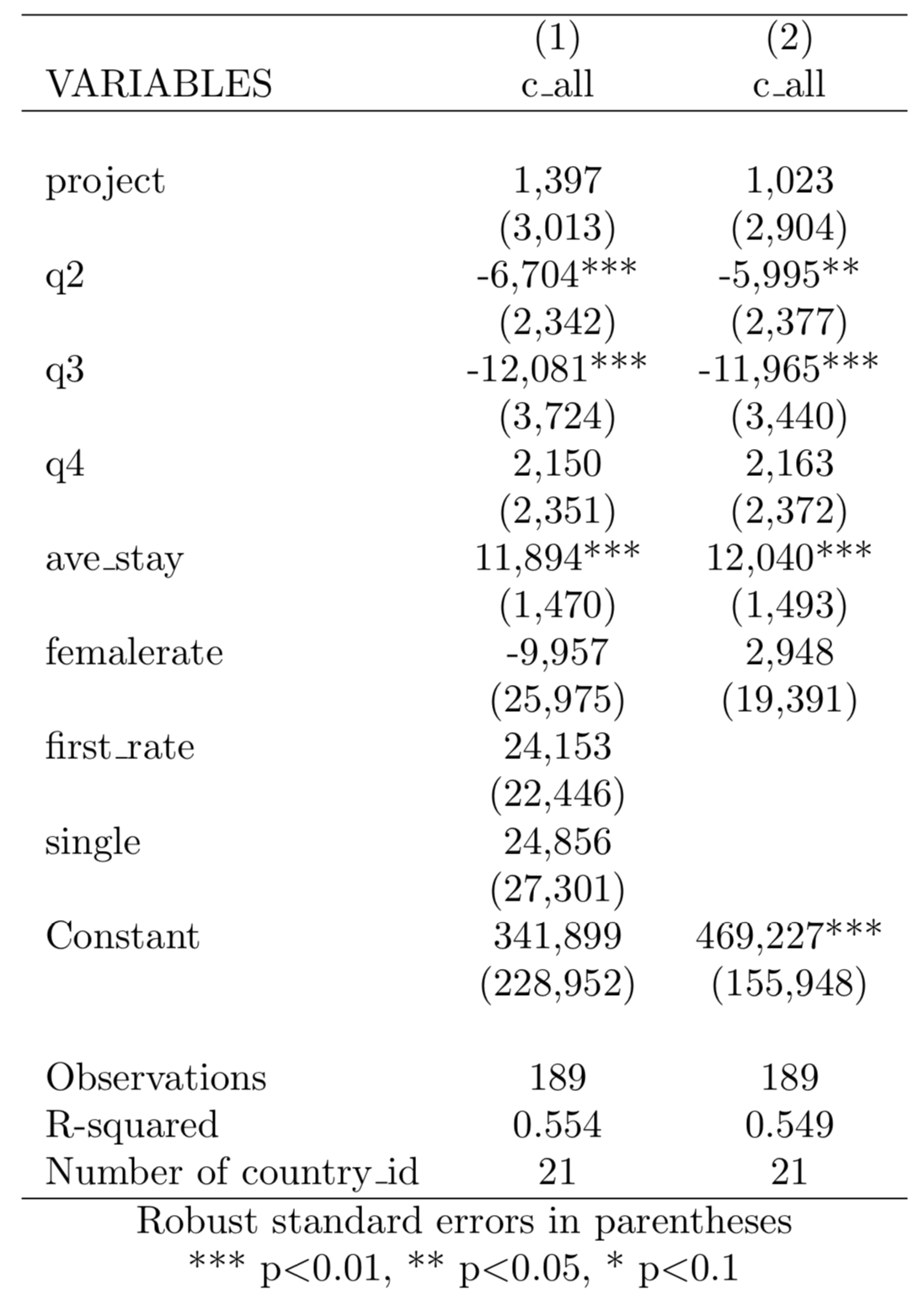
分析結果 〜分析モデル2〜

Slide 21
分析結果 〜分析モデル2〜

Slide 22
まとめ

Slide 23
考察

Slide 24
課題

